Slide 1
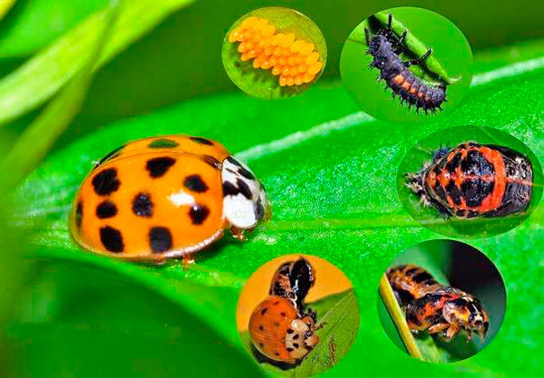
Η Πασχαλίτσα
10^{ο} ΝΗΠΙΑΓΩΓΕΙΟ ΓΑΛΑΤΣΙΟΥ ΜΑΝΤΙΚΟΥ ΣΤΑΜΑΤΙΑ

Slide 2
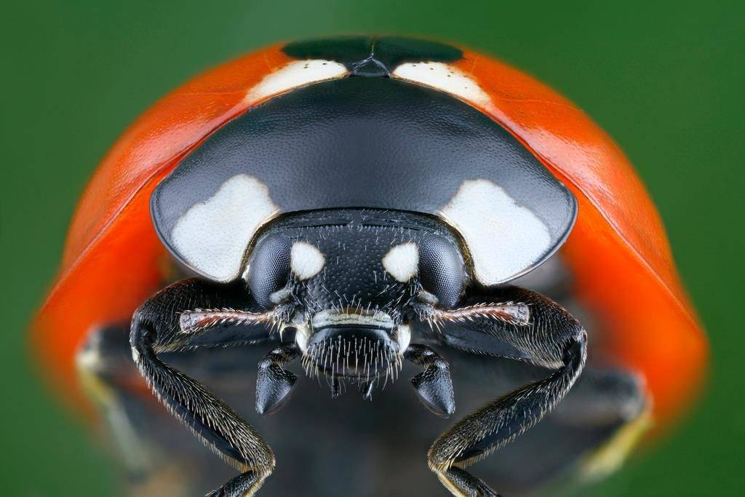
Το μέγεθος της πασχαλίτσας κυμαίνεται από 4 έως 10 mm. Το σχήμα του σώματος των εντόμων είναι σχεδόν στρογγυλό ή επιμήκη-οβάλ, επίπεδο κάτω και έντονα κυρτό πάνω. Η επιφάνειά του σε ορισμένα είδη πασχαλίτσες καλύπτεται με λεπτές τρίχες.
Στη δομή του σώματος της πασχαλίτσας, διακρίνονται το κεφάλι, το πνεύμονα, το στήθος, που αποτελείται από τρία τμήματα, τρία ζεύγη ποδιών, κοιλιά και φτερά με ελύτρα. Το κεφάλι του εντόμου είναι μικρό, συνδέεται ακίνητα με τον προθώρακα και, ανάλογα με το είδος, μπορεί να είναι ελαφρώς επιμήκη. Τα μάτια μιας πασχαλίτσας είναι σχετικά μεγάλα. Οι κεραίες, που αποτελούνται από 8-11 τμήματα, έχουν μεγάλη ευελιξία.

Slide 3
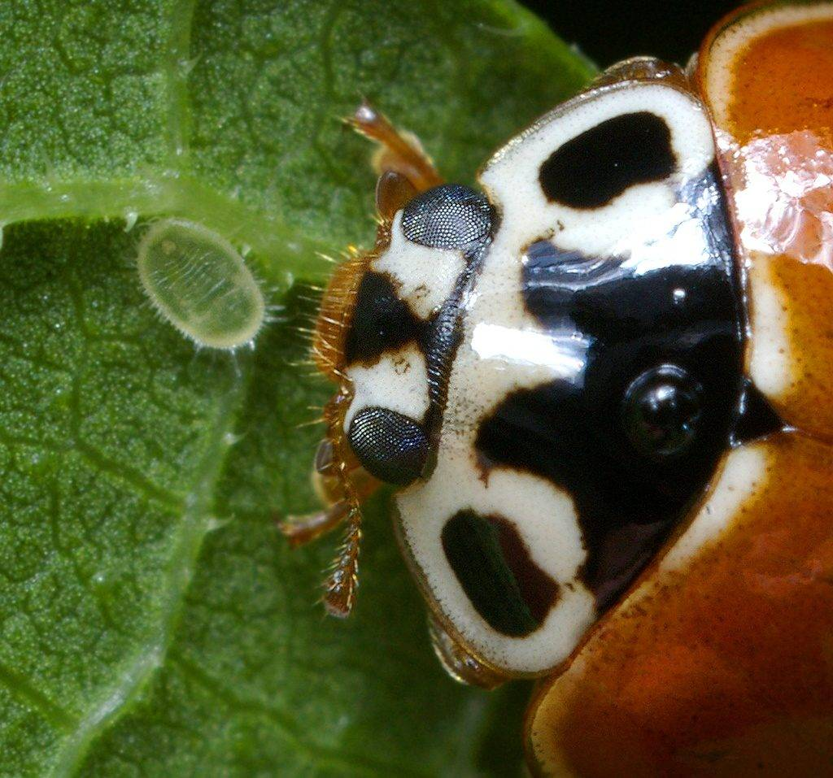
Το προτόμιο του εντόμου είναι κυρτό, εγκάρσιας δομής, με εγκοπή στο πρόσθιο περιθώριο. Συχνά υπάρχουν κηλίδες διαφόρων σχημάτων στην επιφάνειά του. Σε αντίθεση με το πρόσθιο και το μεσαίο στήθος, επιμήκη στο σώμα του εντόμου, το σχήμα του οπίσθιου στήθους μοιάζει με σχεδόν τέλειο τετράγωνο.

Slide 4
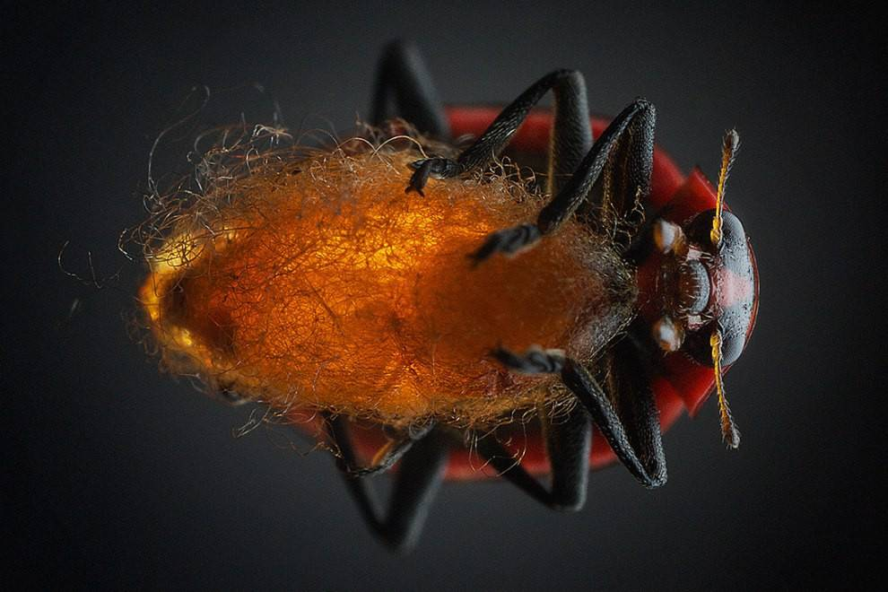
Συνολικά, οι πασχαλίτσες έχουν 6 πόδια μεσαίου μήκους. Στη δομή κάθε ποδιού ενός εντόμου, διακρίνονται τρία διακριτά και ένα κρυμμένο τμήμα. Με τη βοήθειά τους, ένα έντομο μπορεί να κινηθεί αρκετά γρήγορα κατά μήκος της χλόης ή των μίσχων των φυτών. Η κοιλιά των πασχαλίτσων αποτελείται από πέντε έως έξι τμήματα, που καλύπτονται από κάτω από στερνίτες (τμηματικά ημικύκλια).

Slide 5
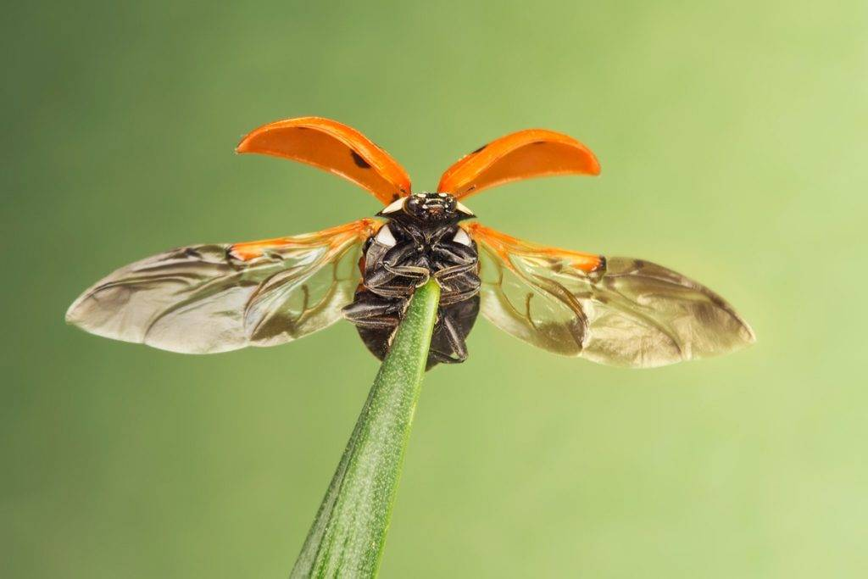
Οι πασχαλίτσες πετούν με τη βοήθεια δύο πίσω φτερών.
Τα μπροστινά φτερά μιας πασχαλίτσας κατά τη διάρκεια της εξέλιξης εξελίχθηκαν σε άκαμπτο έλυτρα, το οποίο χρησίμευσε ως προστασία για το κύριο ζευγάρι για την περίοδο ενώ οι αγελάδες είναι στο έδαφος.

Slide 6
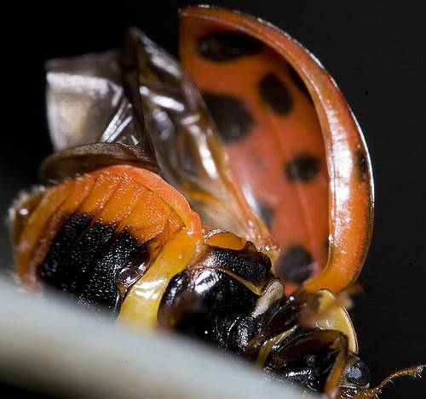
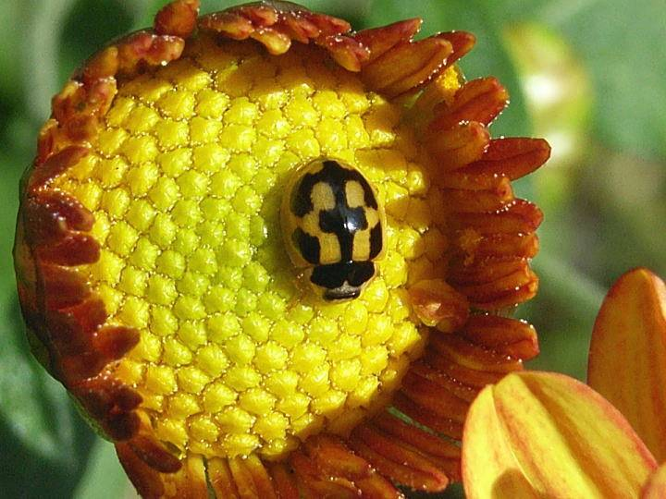
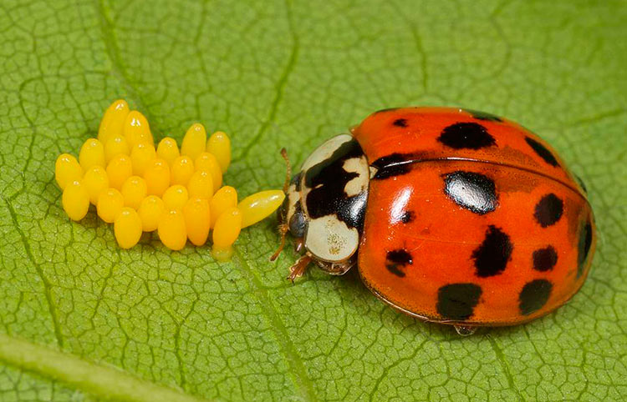
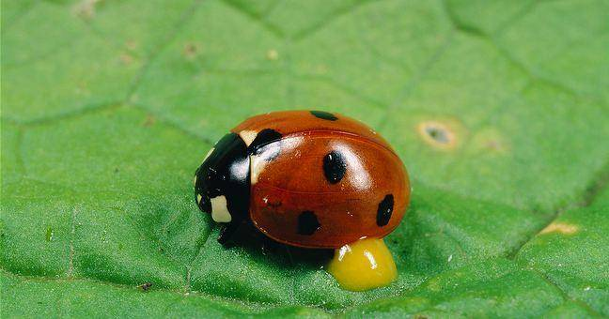
Ως προστασία έναντι των αρπακτικών, για παράδειγμα, τα πουλιά, οι πασχαλίτσες εκπέμπουν την κανταριδίνη, ένα δηλητηριώδες κίτρινο υγρό που έχει δυσάρεστη οσμή.
Επιπλέον, τα φωτεινά χρώματα της αγελάδας φοβίζουν επίσης πιθανούς εχθρούς από αυτήν.

Slide 7
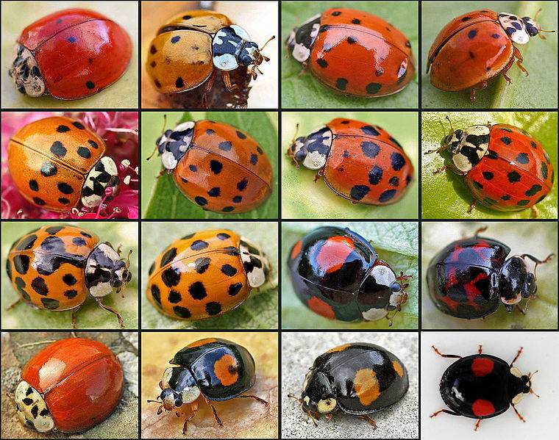
Το χρώμα του προστατευτικού καλύμματος μιας πασχαλίτσας μπορεί να είναι έντονο κόκκινο, κορεσμένο κίτρινο, μαύρο, σκούρο μπλε ή καφέ με κηλίδες μαύρου, κίτρινου, κόκκινου ή λευκού σε διάφορες διαμορφώσεις.
Η μεγάλη οικογένεια πασχαλίτσων περιλαμβάνει περισσότερα από 4.000 είδη, χωρισμένα σε 7 υποοικογένειες, που περιλαμβάνουν περίπου 360 γένη.

